Slide 1


Slide 2
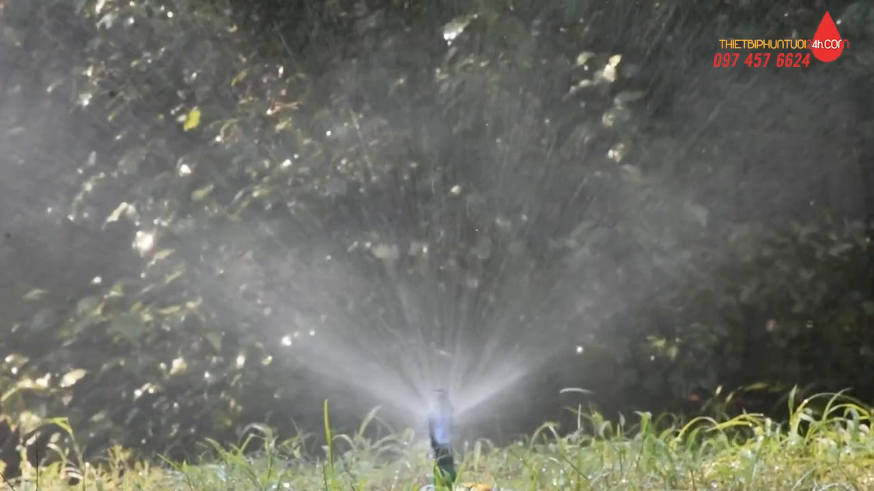

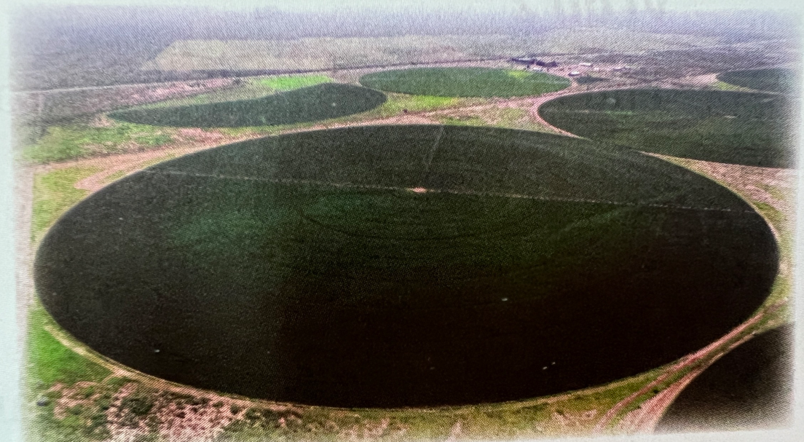
Một nông trại tưới nước theo phương pháp vòi phun xoay vòng trung tâm. Cho biết tâm một vòi phun được đặt tại toạ độ (30; 40) và vòi có thể phun xa tối đa 50 m.
?Làm thế nào để viết phương trình biểu diễn tập hợp các điểm xa nhất mà vòi này có thể phun tới?
? Tâm
? Bán kính?
?Vòi phun xoay vòng tạo thành hình gì?

Slide 3


Slide 4
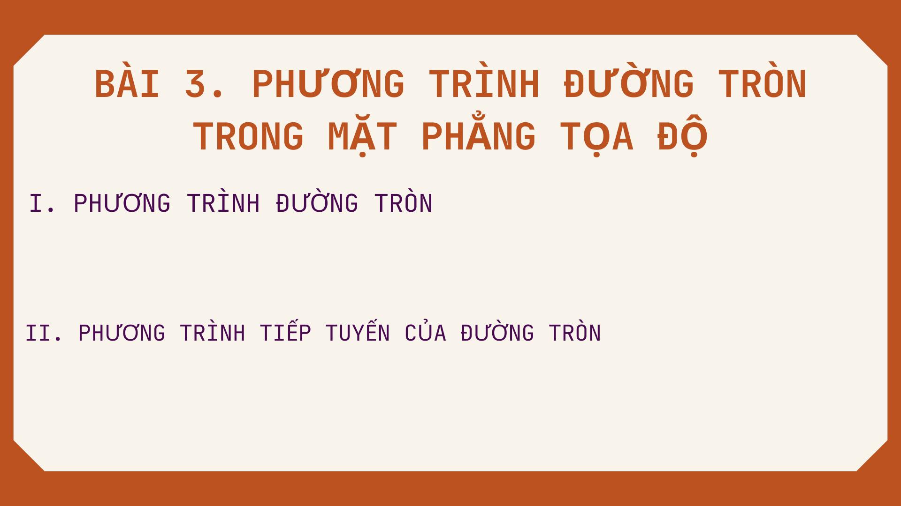
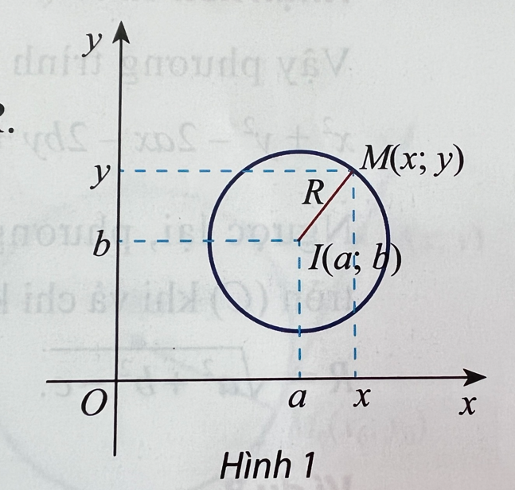
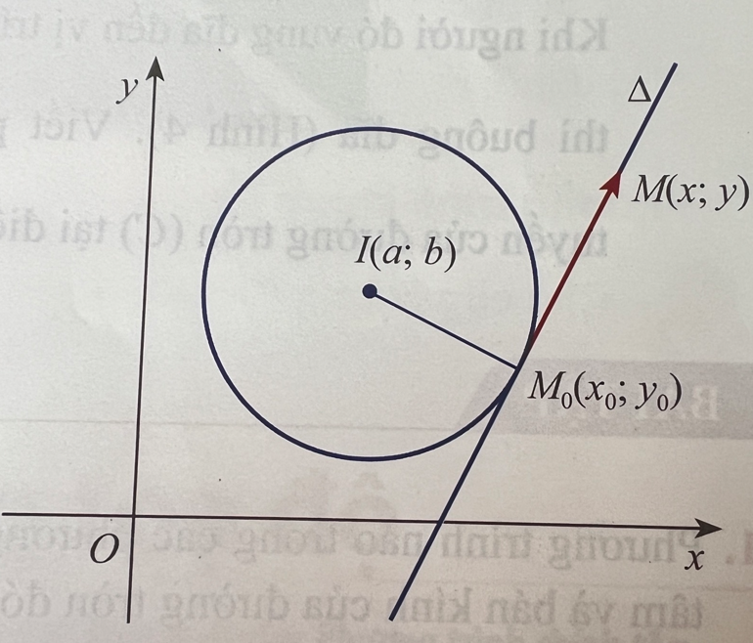
Notes:
Hiệu ứng chưa đồng nhất và hợp lí. Nên để khung xuất hiện trước.

Slide 5


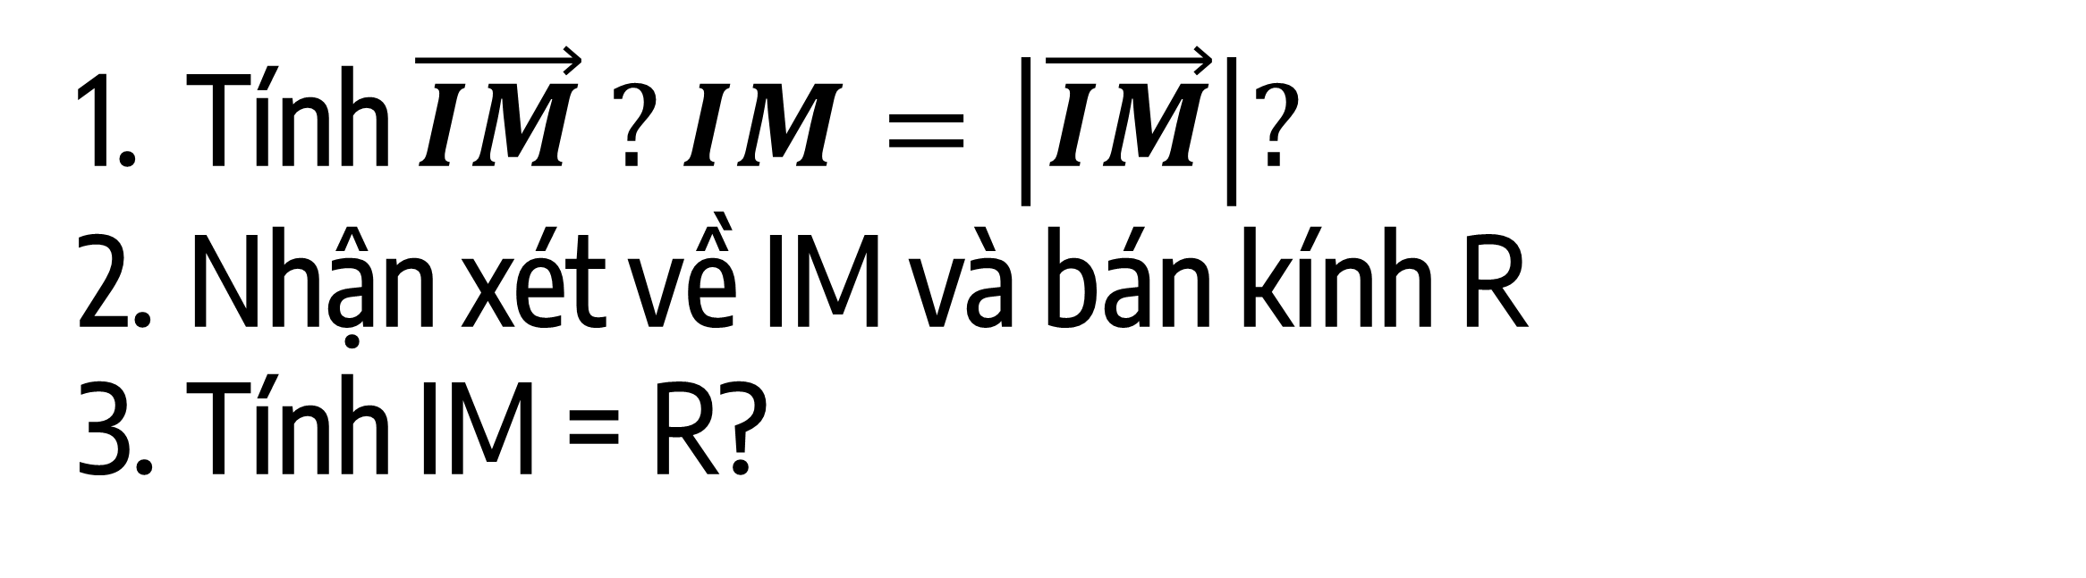
Trong mặt phẳng Oxy, cho đường tròn (C) tâm I(a; b), bán kính R, điểm M(x; y) $∈$ (C)
Xây dựng phương trình đường tròn theo hướng dẫn
Tính $\vec{IM} ?IM=\left|\vec{IM}\right|?$
Nhận xét về IM và bán kính R
Tính IM = R?
Phương trình ${(x−a)}^{2}+{(y−b)}^{2}\text{= }\text{R}\text{2}$ là phương trình đường tròn tâm I(a;b) và bán kính R
Notes:
Hiệu ứng chưa đồng nhất và hợp lí. Nên để khung xuất hiện trước.

Slide 6
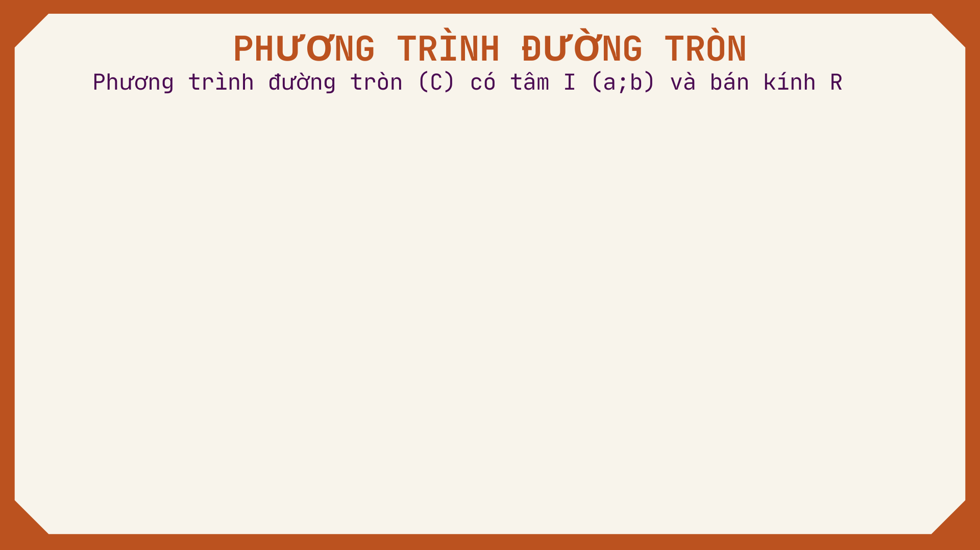



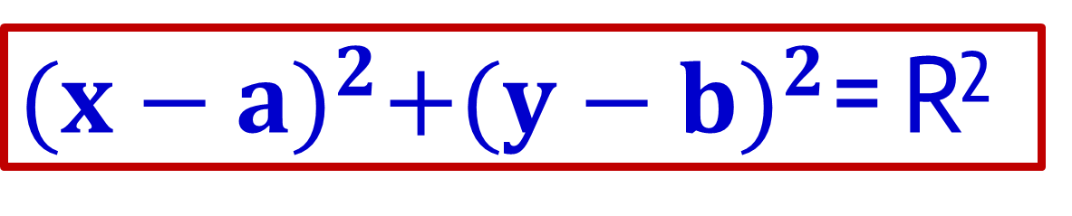










${(x−a)}^{2}+{(y−b)}^{2}\text{= }\text{R}\text{2}$
Ví dụ 1
Đường tròn (C) có tâm I(2;1), bán kính R = 2 có phương trình là:
$\text{A}\text{. }{\left(x+2\right)}^{2}+$ ${\left(y+1\right)}^{2}=4$
$$\text{B}$$
$\text{C}\text{. }{\left(x−2\right)}^{2}+$ ${\left(y−1\right)}^{2}=1$
$\text{D}\text{. }{\left(x−2\right)}^{2}+$ ${\left(y−1\right)}^{2}=4$
Ví dụ 2
Đường tròn có phương trình ${\left(x+1\right)}^{2}+y^{2}=9$ có tọa độ tâm I và bán kính R:
$$\text{A}\text{. }I\left(1;0\right), R=9$$
$$\text{B}\text{. }I\left(−2;3\right), R=2\sqrt{2}$$
$$\text{C}\text{. }I\left(−1;0\right), R=3$$
$$\text{D}\text{. }I\left(1;0\right), R=3$$
Ví dụ 3
Đường tròn có phương trình ${\left(x−2\right)}^{2}+{\left(y+3\right)}^{2}=8$ có tọa độ tâm I và bán kính R:
$$\text{A}\text{. }I\left(−2;3\right), R=8$$
$$\text{B}\text{. }I\left(−2;3\right), R=2\sqrt{2}$$
$$\text{C}\text{. }I\left(2;−3\right), R=8$$
$$\text{D}\text{. }I\left(2;−3\right), R=2\sqrt{2}$$
Notes:
Hiệu ứng chưa đồng nhất và hợp lí. Nên để khung xuất hiện trước.

Slide 7

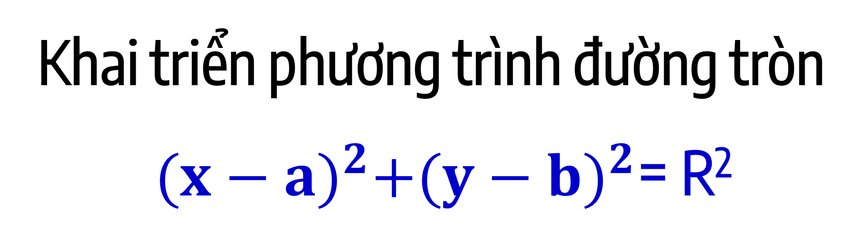
Trong mặt phẳng Oxy, cho đường tròn (C) tâm I(a; b), bán kính R
$${(x−a)}^{2}+{(y−b)}^{2}\text{= }\text{R}\text{2}$$
Khai triển phương trình đường tròn
$${(x−a)}^{2}+{(y−b)}^{2}\text{= }\text{R}\text{2}$$

Slide 8
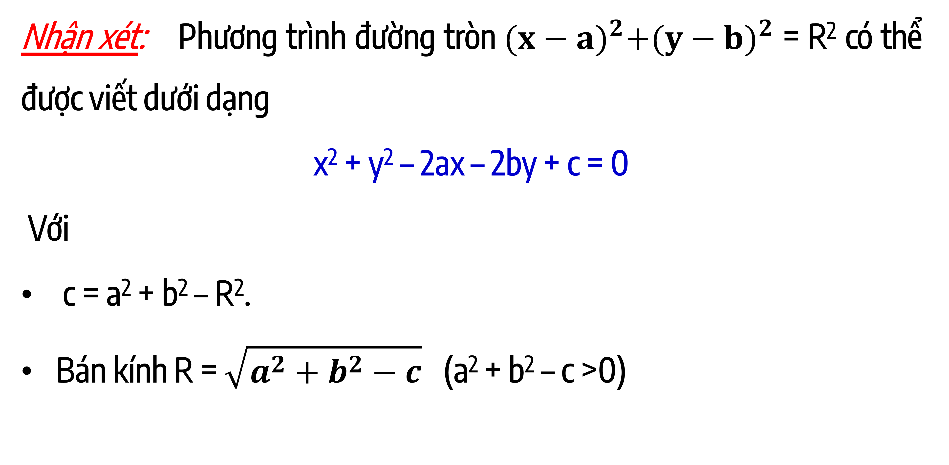
Nhận xét: Phương trình đường tròn ${(x−a)}^{2}+{(y−b)}^{2}$ = R² có thể được viết dưới dạng
x² + y² – 2ax – 2by + c = 0
Với
c = a² + b² – R².
Bán kính R = $\sqrt{a^{2}+b^{2}−c}$ (a² + b² – c >0)

Slide 9

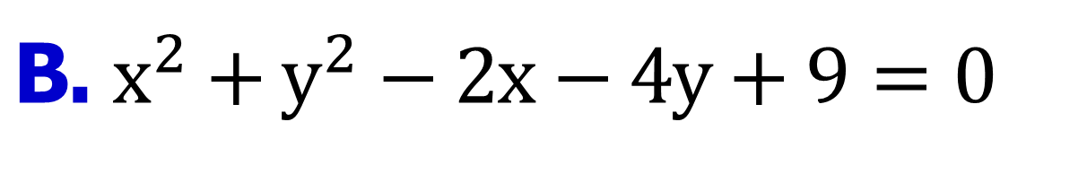
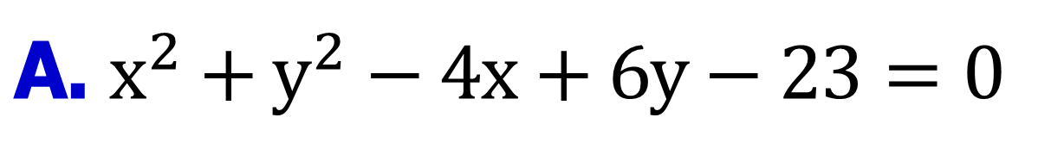
x² + y² – 2ax – 2by + c = 0
Điều kiện a² + b² – c >0
Bán kính R = $\sqrt{a^{2}+b^{2}−c}$
Ví dụ 5
Phương trình nào trong các phương trình sau đây là phương trình đường tròn? Tìm toạ độ tâm và bán kính của đường tròn đó.
$\text{A}\text{. }x^{2}+$ $y^{2}−4x+6y−23=0$
$\text{B}\text{. }x^{2}+$ $y^{2}−2x−4y+9=0$
Notes:
Hiệu ứng chưa đồng nhất và hợp lí. Nên để khung xuất hiện trước.

Slide 10
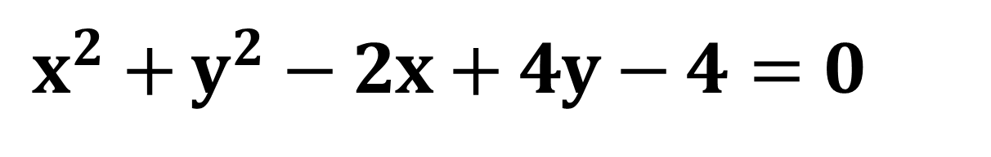

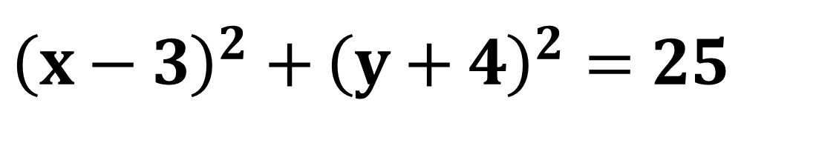








PHIẾU HỌC TẬP
Câu 1
Trong hệ trục tọa Oxy, phương trình đường tròn (C): có tâm và bán kính là:
${\left(x−3\right)}^{2}+$ ${\left(y+4\right)}^{2}=25$
$$\text{A}\text{. }Tâm I\left(3;−4\right), R=25$$
$$\text{B}\text{. }Tâm I\left(−3;4\right), R=25$$
$$\text{C}\text{. }Tâm I\left(3;−4\right), R=5$$
$$\text{D}\text{. }Tâm I\left(−3;4\right), R=5$$
Câu 2
Xác định tâm và bán kính của đường tròn có phương trình:
$x^{2}+$ $y^{2}−2x+4y−4=0$
$$\text{A}\text{. }Tâm I\left(−1;2\right), R=9$$
$$\text{B}\text{. }Tâm I\left(1;−2\right), R=3$$
$$\text{C}\text{. }Tâm I\left(2;−4\right), R=9$$
$$\text{D}\text{. }Tâm I\left(1;−2\right), R=9$$
Câu 3
Viết phương trình đường tròn (C) biết
(C) có tâm $I\left(1;−2\right), R=3$
(C) đi qua ba điểm A(3; 6), B(2; 3) và C(6; 5).

Slide 11
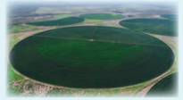
Một nông trại tưới nước theo phương pháp vòi phun xoay vòng trung tâm. Cho biết tâm một vòi phun được đặt tại toạ độ (30; 40) và vòi có thể phun xa tối đa 50 m.
?Làm thế nào để viết phương trình biểu diễn tập hợp các điểm xa nhất mà vòi này có thể phun tới?
I (30; 40)
50 m
$${\left(x−30\right)}^{2}+{\left(y−40\right)}^{2}=2500$$

Slide 12


